Slide 1
EXAMEN FINAL
ÁRBOL DE NODOS

Slide 2
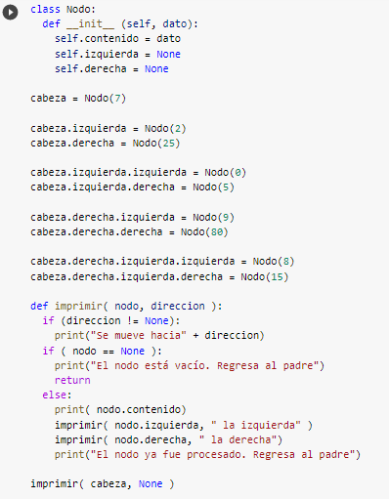
GENERAMOS EL ÁRBOL

Slide 3
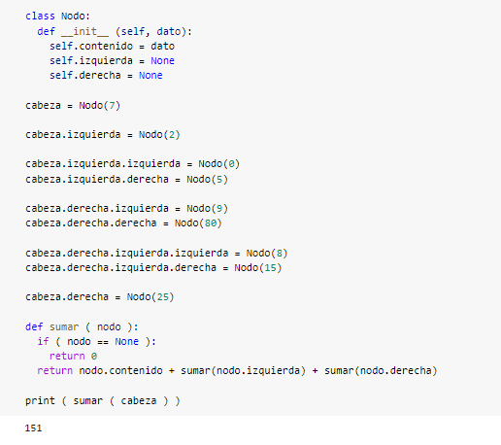
SUMAR CONTENIDO ÁRBOL RECURSIVAMENTE

Slide 4
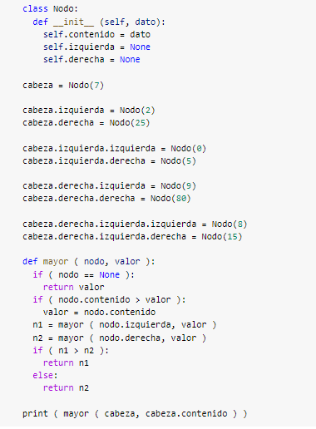
ENCONTRAR EL VALOR MAYOR EN EL ÁRBOL

Slide 5
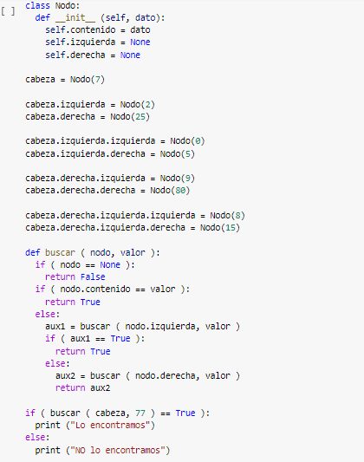
BUSCAR UN ELEMENTO DENTRO DEL ÁRBOL

